Slide 1
תרגול 2
חומר תיאורטי
תרגילי תרגול עצמי

Slide 2

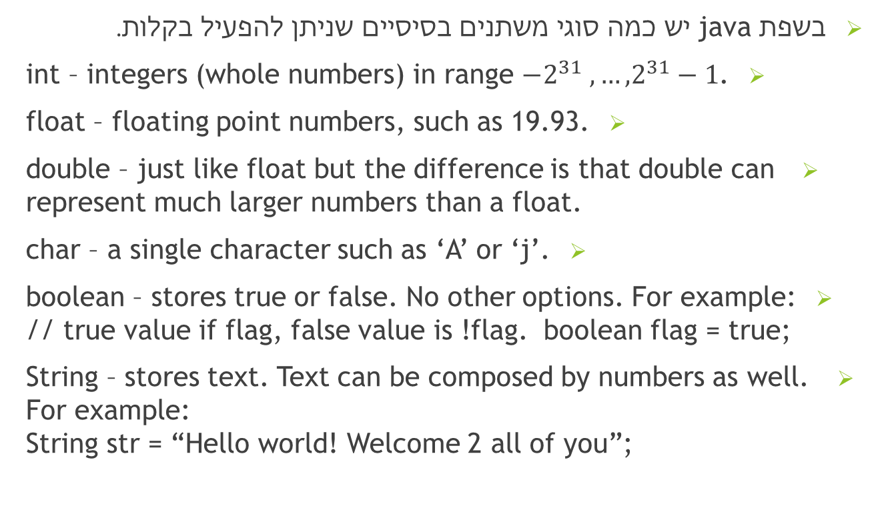
משתנים ב java
בשפת java יש כמה סוגי משתנים בסיסיים שניתן להפעיל בקלות.
int – integers (whole numbers) in range $−2^{31} , …, 2^{31}−1$.
float – floating point numbers, such as 19.93.
double – just like float but the difference is that double can represent much larger numbers than a float.
char – a single character such as ‘A’ or ‘j’.
boolean – stores true or false. No other options. For example: boolean flag = true; // true value if flag, false value is !flag.
String – stores text. Text can be composed by numbers as well. For example: String str = “Hello world! Welcome 2 all of you”;

Slide 3

טבלת אסקי ((ASCII
מהי טבלת אסקי?
טבלת אסקי ( (ASCIIהיא קידוד תקני של 128 סמלים עבור מחשבים וציוד תקשורת נתונים
כל תו מיוצג על ידי מספר בינארי בן 7 ביטים (0-127)
התקן ב-1963 על ידי ועדה של המוסד האמריקאי לתקינה (ANSI)
יתרונות טבלת אסקי:
סטנדרטיזציה להחלפת נתונים בין מערכות שונות
פשטות וקלות לזיכרון וקידוד/פענוח
נפוצה ורווחת בשימוש
מגבלות טבלת אסקי:
תומכת רק ב-128 תווים
ללא תמיכה בשפות שאינן אנגלית
דוגמאות לייצוג תווים בטבלת אסקי:
A = 65
a = 97
0 = 48
רווח = 32

Slide 4
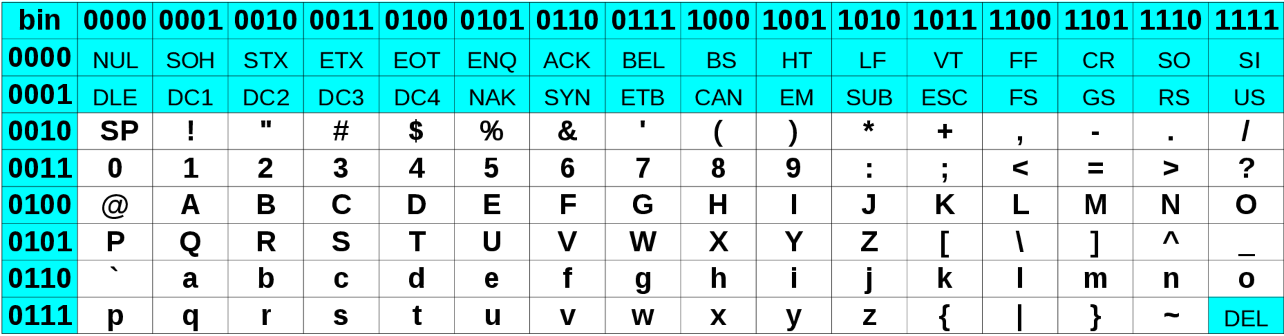
תמונה זו מאת מחבר לא ידוע ניתן ברשיון במסגרת CC BY-SA

Slide 5
מערכים בג'אווה
// סוג[] שם = {ערך1, ערך2, ...};
int[] myNumbers = {10, 20, 30, 40};
// או
// סוג[] שם = new סוג[גודל];
int[] myNumbers = new int[4];
מערך הוא מבנה נתונים המכיל קבוצה של ערכים מאותו הסוג
כל אלמנט במערך מזוהה על ידי אינדקס (מספר שלם חיובי)
המערך מקצה זיכרון מראש לכל האלמנטים שלו
מתודות שימושיות
length - מחזירה את אורך המערך
Arrays.toString() - מחזירה ייצוג מחרוזת של המערך
יתרונות
מאפשר עיבוד של קבוצה של נתונים מאותו סוג
שליפה וגישה מהירה לפריטי נתונים
אורך המערך יכול להשתנות (בג'אווה)
חסרונות
גודל קבוע בזמן הרצה (במקרים מסוימים)
חייב לדעת סוג המידע מראש
System.out.println(myNumbers[0]); // 10
myNumbers[2] = 100; // שינוי ערך במערך

Slide 6

כל אחד מסוגי המשתנים שפגשנו, יכול להיות מערך של תאים מאותו סוג.
דוגמות:
int[] arr = new int[10]; //a new array named arr with 10 int cells.
String manyStr = new String[6] // a new array named manyStr with 6 String cells.
boolean[] boolArr = new boolean[4] // a new array named boolArr with 4 boolean cells.

Slide 7
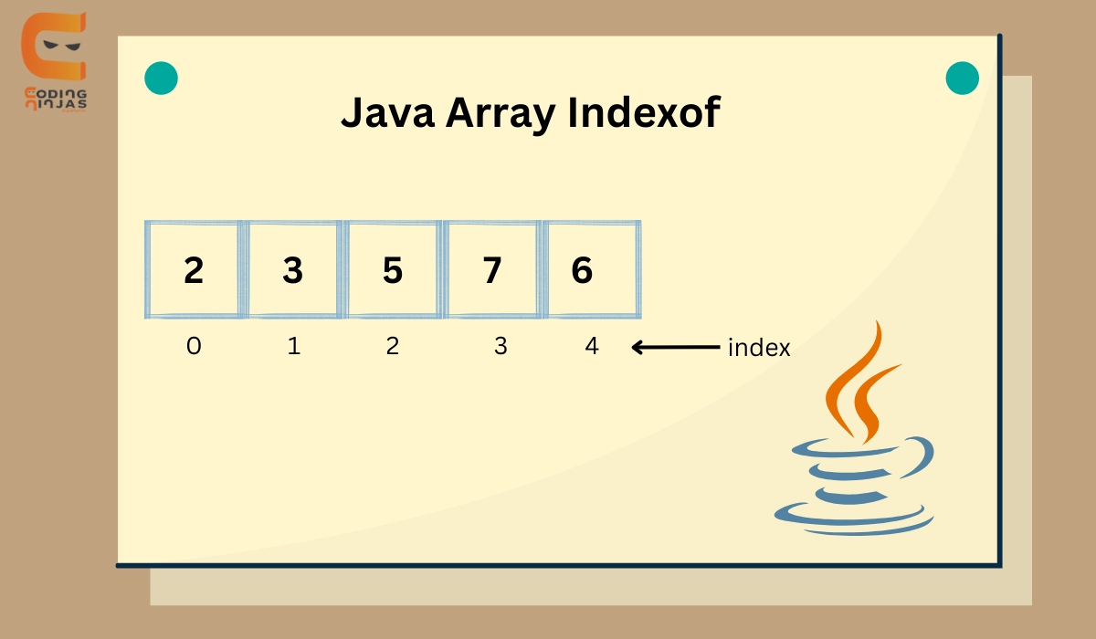

Slide 8
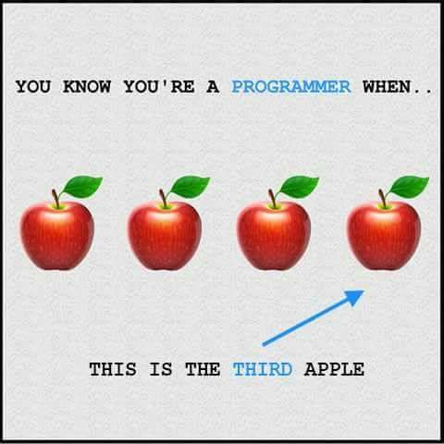

Slide 9
בקרת זרימה
תוכנה פשוטה, זורמת מהפקודה לפקודה שאחריה, וכך עד סוף הקוד.
כמעט לעולם לא נכתוב תוכנות פשוטות, אלא נכניס אלמנטים של שליטה על בקרת הזרימה של הקוד, כלומר, קפיצות ודילוגים.
השימושים הנפוצים הם בפקודות תנאי, שימוש בלולאות (קוד שחוזר על עצמו כמה פעמים, קוד שחוזר על עצמו כמה פעמים, קוד שחוזר על עצמו כמה פעמים☺ ), קריאה לפונקציות, תנאים מקוננים וכדומה.

Slide 10
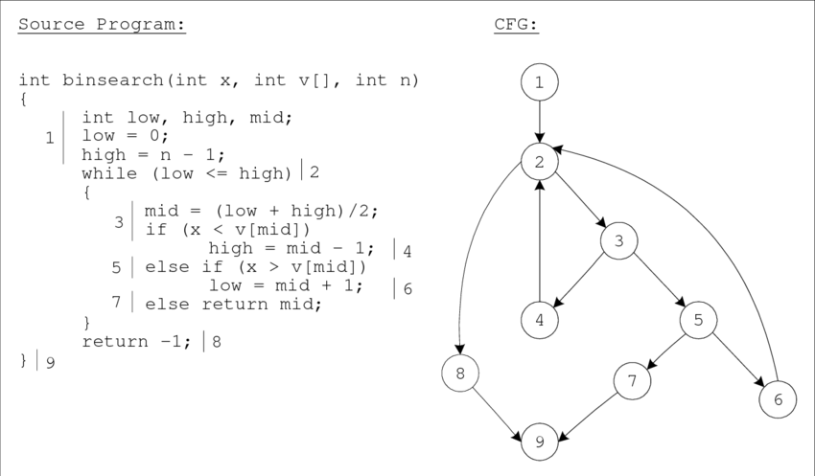

Slide 11
פקודת תנאי
אם מתקיים תנאי כלשהו, בצע כך; אחרת בצע משהו אחר. דוגמה:
if (a>b) System.out.println(“a is bigger”);
else System.out.println(“b is bigger, or both equal”);
תנאי מקונן: גם אם התנאי המקורי לא התקיים, נכניס עוד תנאי. דוגמה:
if (a>b) System.out.println(“a is bigger”);
else if (a==b) System.out.println(“both are equal”);
else System.out.println(“b is bigger”);
תנאי מורכב: ניתן להרכיב את התנאי בעזרת שימוש ב or(||) ו-and(&&):
if ((a>b) || (a==b)) System.out.println(“a is bigger or equal b”);

Slide 12

לולאות
נבדיל בין שלושה סוגי לולאות: לולאת for, לולאת while, ולולאת do-while.
לולאת for: קטע הקוד הקרוב יתבצע כמה פעמים, לפי פרמטר מוגדר מראש:
for (int i=0; i<n; i++)
{ do something. It will occur n times }
לולאת while: קטע הקוד יתבצע כל עוד תנאי הלולאה תקין:
while (flag) {do something. It will occur as long as flag is true }
לולאת do-while: קטן הקוד יתבצע לפחות פעם אחת, וכל עוד התנאי מתקיים:
do {do something. It will occur as long as flag is true } while(flag)

Slide 13

פונקציות
קריאה לפונקציה היא חריגה מהסדר הרגיל של הקוד, לקטע קוד שרשום במקום אחר. בסוף הפונקציה, הקוד חוזר למקום שממנו קראו לפונקציה.
זה מאוד באוויר, כי הרחבה על פונקציות בשבוע הבא.

Slide 14

מחרוזות
סוג המשתנה "המורכב" יחסית הוא מחרוזות (String).
על מחרוזות ניתן לבצע המון פעולות ישירות בעזרת הסימן "נקודה".
דוגמות:
String str = “Hi there! This is a string example to help demonstrate”;
Int firstALocatedAt = str.indexOf(“a”); // 18
String part = str.substring(0,9); // part = “Hi there!”
int len = str.length(); //len = 53
char find = str.charAt(10); //find = T
boolean has = str.contains(“example”); // has = true
boolean flag = str.equals(part); // flag = false

Slide 15
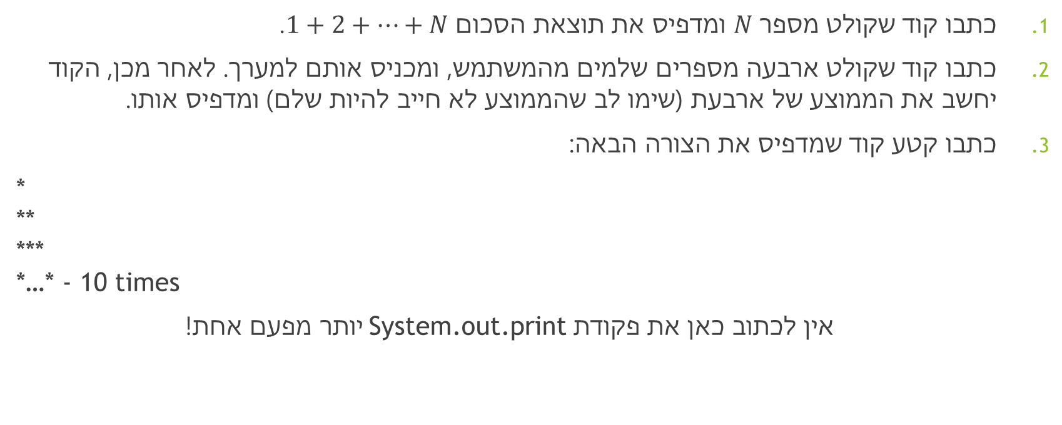
תרגילים
כתבו קוד שקולט מספר $N$ ומדפיס את תוצאת הסכום $1+2+…+N$.
כתבו קוד שקולט ארבעה מספרים שלמים מהמשתמש, ומכניס אותם למערך. לאחר מכן, הקוד יחשב את הממוצע של ארבעת (שימו לב שהממוצע לא חייב להיות שלם) ומדפיס אותו.
כתבו קטע קוד שמדפיס את הצורה הבאה:
* ** *** *…* - 10 times
אין לכתוב כאן את פקודת System.out.print יותר מפעם אחת!

Slide 16
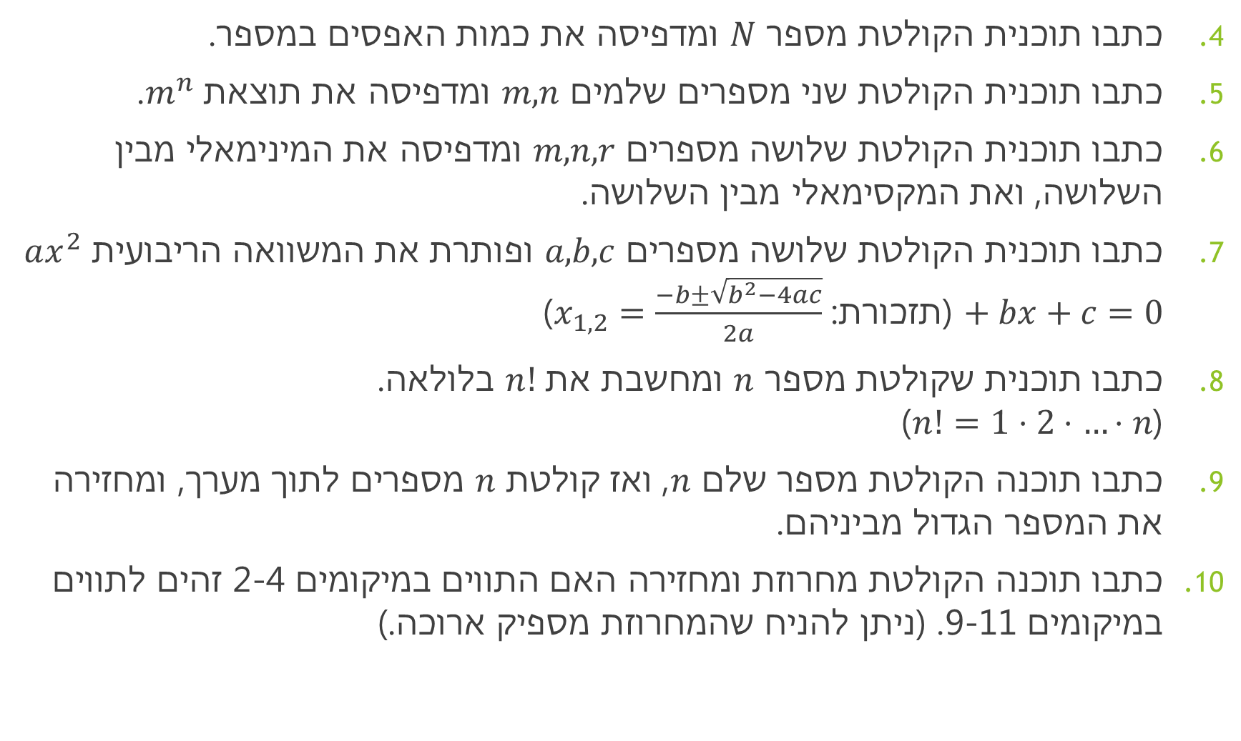
כתבו תוכנית הקולטת מספר $N$ ומדפיסה את כמות האפסים במספר.
כתבו תוכנית הקולטת שני מספרים שלמים $m,n$ ומדפיסה את תוצאת $m^{n}$.
כתבו תוכנית הקולטת שלושה מספרים $m,n,r$ ומדפיסה את המינימאלי מבין השלושה, ואת המקסימאלי מבין השלושה.
כתבו תוכנית הקולטת שלושה מספרים $a,b,c$ ופותרת את המשוואה הריבועית $ax^{2}+bx+c=0$ (תזכורת: $x_{1,2}=\frac{−b±\sqrt{b^{2}−4ac}}{2a}$)
כתבו תוכנית שקולטת מספר $n$ ומחשבת את $n!$ בלולאה. ($n!=1⋅2⋅…⋅n$)
כתבו תוכנה הקולטת מספר שלם $n$, ואז קולטת $n$ מספרים לתוך מערך, ומחזירה את המספר הגדול מביניהם.
כתבו תוכנה הקולטת מחרוזת ומחזירה האם התווים במיקומים 2-4 זהים לתווים במיקומים 9-11. (ניתן להניח שהמחרוזת מספיק ארוכה.)

